Slide 1
הוראה דיפרנציאלית
אקלים
הכיתה שלי
Notes:
את תמונת הרקע יש להחליף בהתאם לנושא.
הפונט בו אנחנו משתמשים הוא tahoma

Slide 2
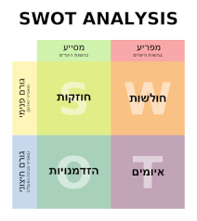
מודל SWOT לניתוח תפקוד כיתה
Notes:
ניתן להשאיר לבן או לשים תמונת רגע בהתאם לנושא

Slide 3
הוראה דיפרנציאלית

Slide 4
אז מהי ההוראה הדיפרנציאלית
הוראה מותאמת להעדפות הלמידה של התלמיד, תוך מתן בחירה לתלמיד לגבי הדרך בה ילמד
Notes:
ניתן להשאיר לבן או לשים תמונת רגע בהתאם לנושא

Slide 5
איך מטמיעים הוראה דיפרנציאלית
תוצר – איך התלמיד יציג את ההבנה שלו (מבחן, עבודה...)
תהליך - איך מלמדים את התלמידים השונים
תוכן - מה לומדים ומלמדים
Notes:
ניתן להשאיר לבן או לשים תמונת רגע בהתאם לנושא

Slide 6
תנאי מקדים
Notes:
ניתן להשאיר לבן או לשים תמונת רגע בהתאם לנושא

Slide 7
ניתוח תופעה בכיתה – מקדם / מעכב הו"ד
מה התופעה מספרת לנו על הקשר של התלמידים איתנו?
מה התופעה מעוררת בנו?
מה אנחנו יכולים לעשות עוד למענם?
מה יאפשר להם יותר?
מה יעיל ומה לא יעיל בקשר בינינו ביחס לתופעה?
מה התופעה מספרת לנו על ההבנה של התלמידים?
מה התופעה מספרת לנו על העולם הרגשי של התלמידים?
למה הם זקוקים מאיתנו?
Notes:
ניתן להשאיר לבן או לשים תמונת רגע בהתאם לנושא

Slide 8
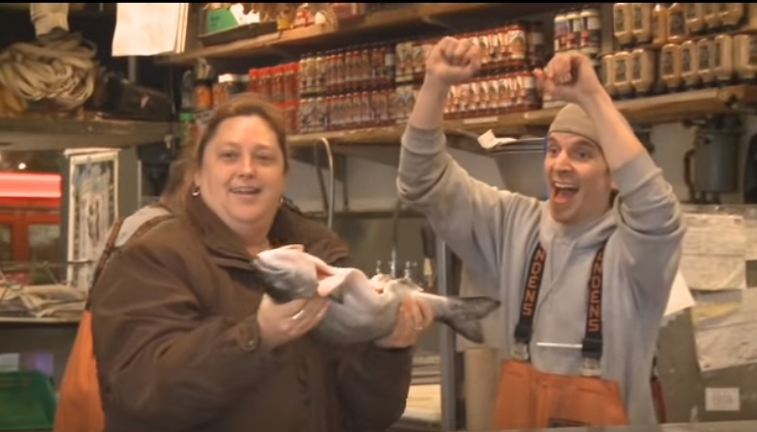
חנות הדגים בסיאטל – מה קשור?
Notes:
ניתן להשאיר לבן או לשים תמונת רגע בהתאם לנושא

Slide 9
4 עקרונות ה FISH
היו נוכחים
עשה לשני את היום
שחקו
בחרו את הגישה שלכם
Notes:
ניתן להשאיר לבן או לשים תמונת רגע בהתאם לנושא

Slide 10
4 עקרונות ה FISH
אסטרטגיות לאקלים חיובי | עיקרון
מחיאות כפיים תיבת נקודות תורן בדיחות פתיחידה | שחקו
לוח ח"ח מעטפות תודה יוצר השבוע שם ומחמאה | עשו לשני את היום
מחברת קשר חוזה מחברת סודית טלפון | היו נוכחים
תמריץ קולקטיבי תעודת הצטיינות תיבת הפתעות | בחרו את הגישה שלכם
Notes:
ניתן להשאיר לבן או לשים תמונת רגע בהתאם לנושא

Slide 11
מוזמנים להיות בקשר!

